Slide 1
Wandelen en fietsen met gps
Garmin
tracks

Slide 2
Benodigd programma
Mapsource
Dit is niet gratis
Legaal te verkrijgen door eerst het programma basecamp te installeren.
Vervolgens installeren wij mapsource.

Slide 3
Basecamp
http://www.garmin.com/nl-NL/shop/downloads/basecamp
Gratis downloaden
Windows®-vereisten
IBM-compatibele computer met Windows Vista Service Pack 2 of hoger
Microsoft® .NET Framework 4.6; een actuele versie van .NET wordt zo nodig geïnstalleerd
Een videokaart die OpenGL versie 1.3 of later ondersteunt voor weergave van 3D-terrein
Als u problemen ondervindt met de kaartweergaven, controleer dan of u de nieuwste stuurprogramma's voor uw videokaart hebt geïnstalleerd.
Nu downloaden

Slide 4
Basecamp
Updates & Downloads
BaseCamp software version 4.6.2
as of February 12, 2016
Download (104.82 MB)
BaseCamp_462.exe

Slide 5
Mapsource
http://www8.garmin.com/support/download_details.jsp?id=209
Updates & Downloads
MapSource software version 6.16.3
as of October 25, 2010
Download MapSource United States TOPO Basemap Patch Please note: This patch is only applicable for all versions of the MapSource United States TOPO product. It will not affect any other MapSource product. Change: Removed fragment of map template from northern Minnesota area so that MapSource would not report an error when viewing data in this area. Download (2.20 MB)
Download (57.05 MB)
MapSource_6163.exe

Slide 6
kaarten
http://freizeitkarte-osm.de/

Slide 7
Kaarten

Slide 8
kaarten

Slide 9
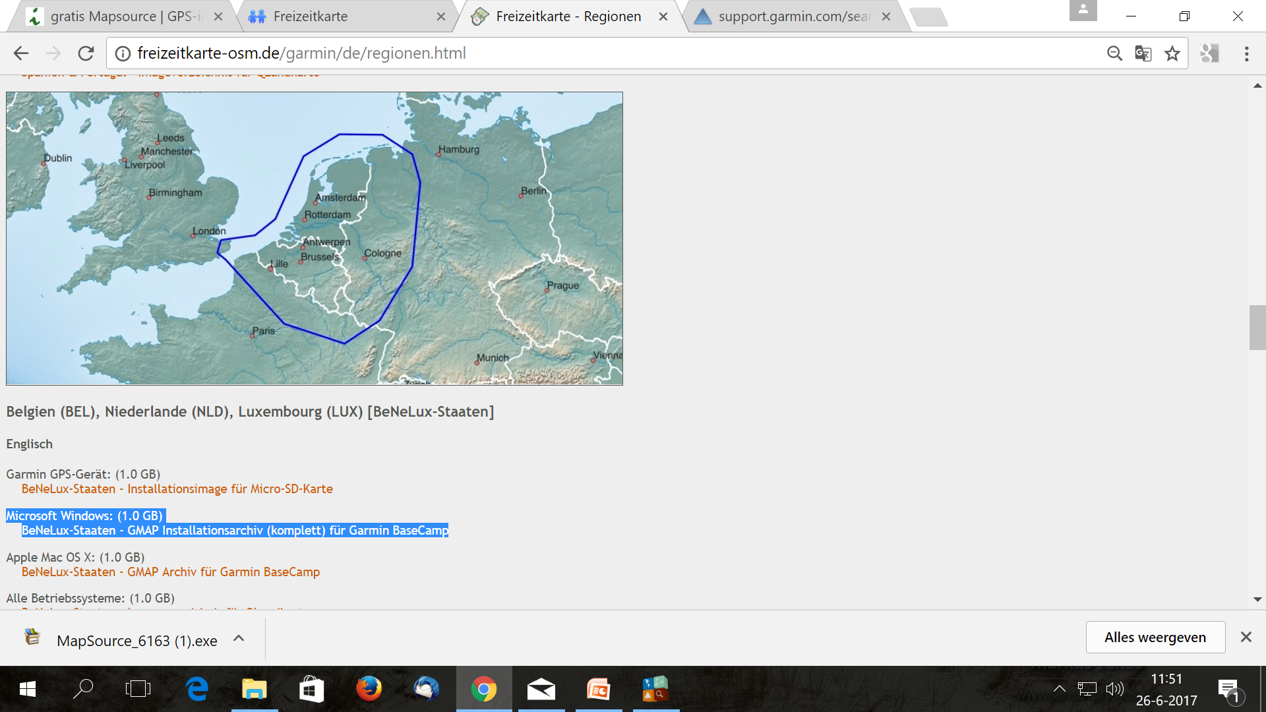
kaarten
Kies Microsofr windows

Slide 10
kaarten

Slide 11
mapsource

Slide 12
Mapsource
Track tekenen

Slide 13
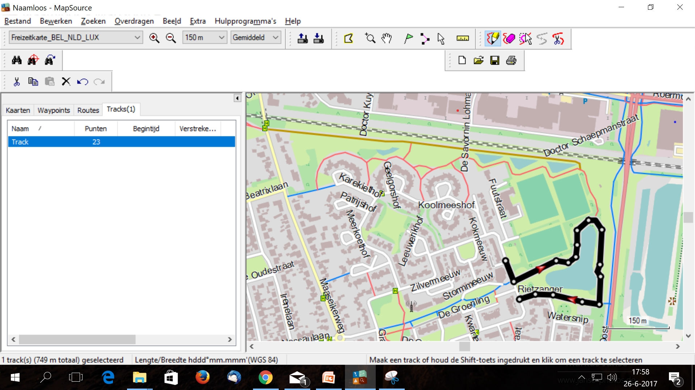
Track tekenen

Slide 14
Track overbrengen naar gps

Slide 15
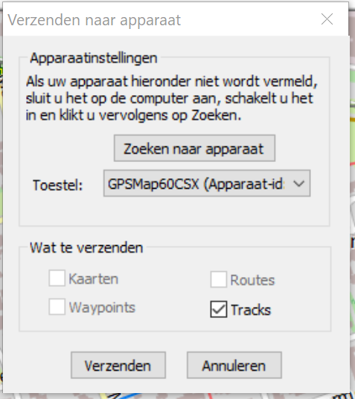
Track overbrengen naar gps

Slide 16
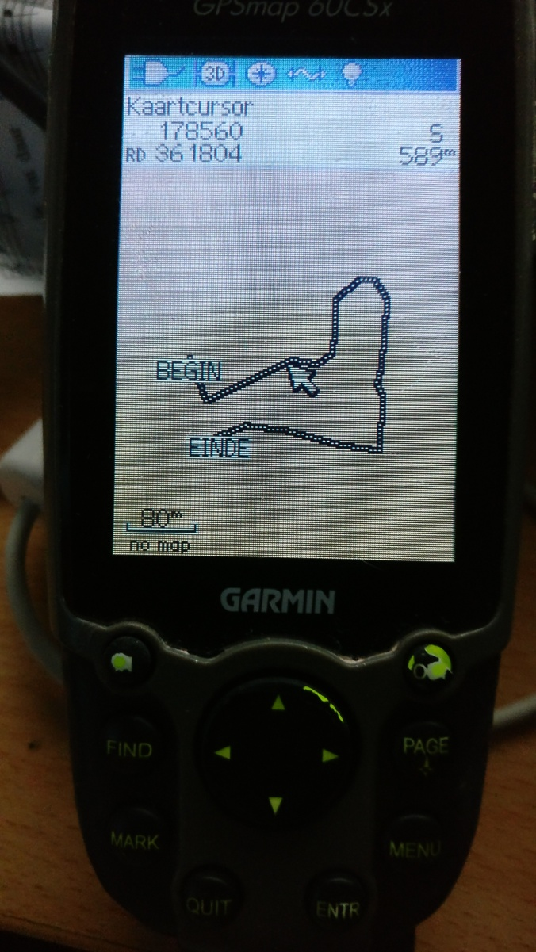
Track overbrengen naar gps

Slide 17
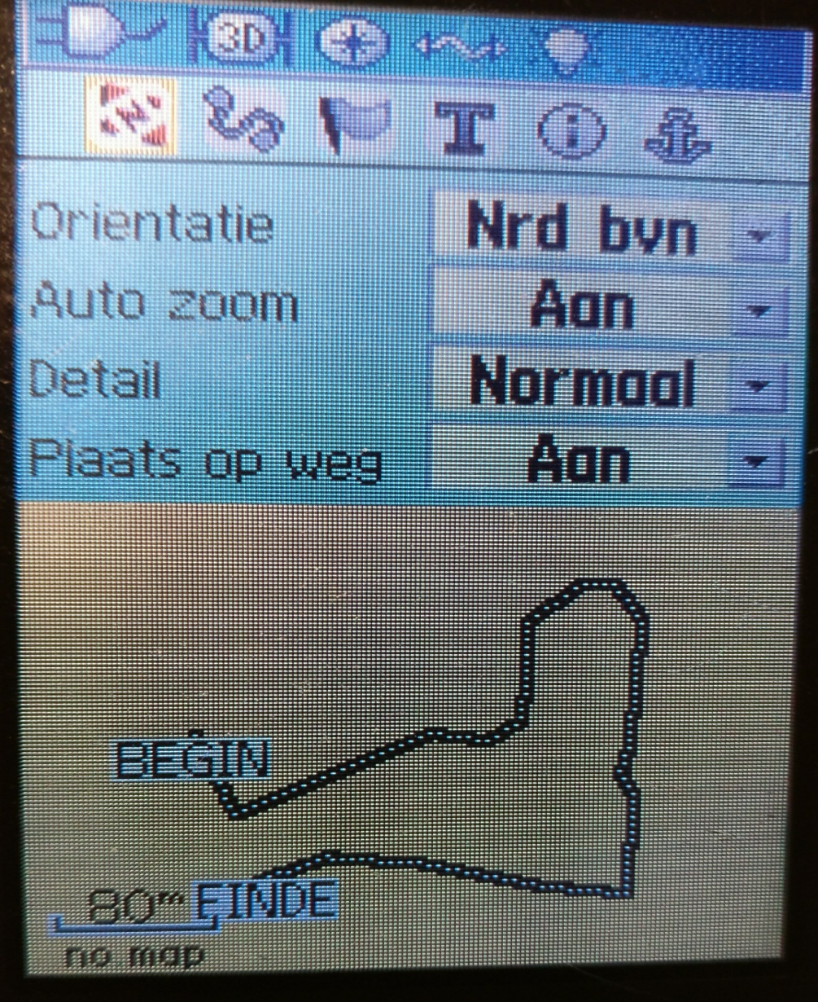
Instelling gps

Slide 18
knooppuntenroute
https://www.routeyou.com/user/planner/125415/cycling-node-planner

Slide 19
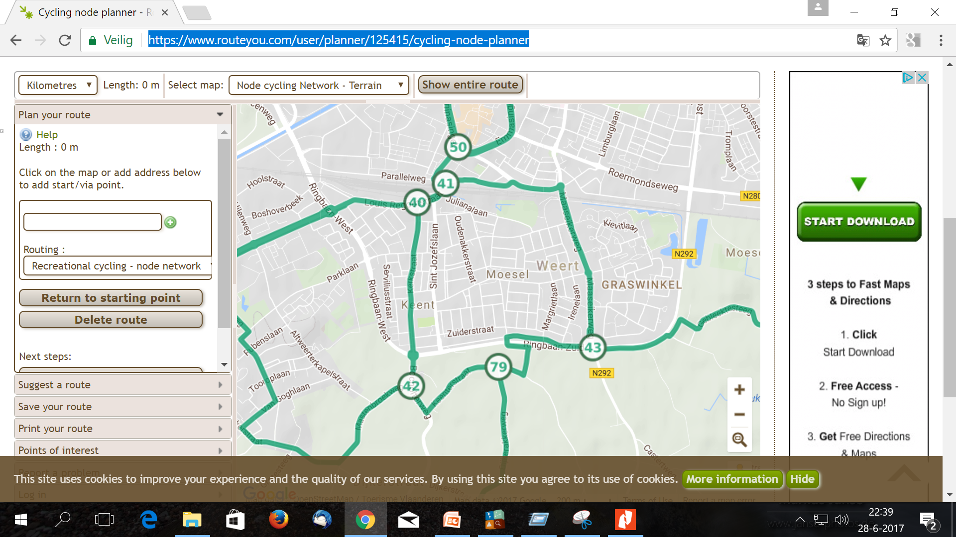
knooppuntenroute

Slide 20
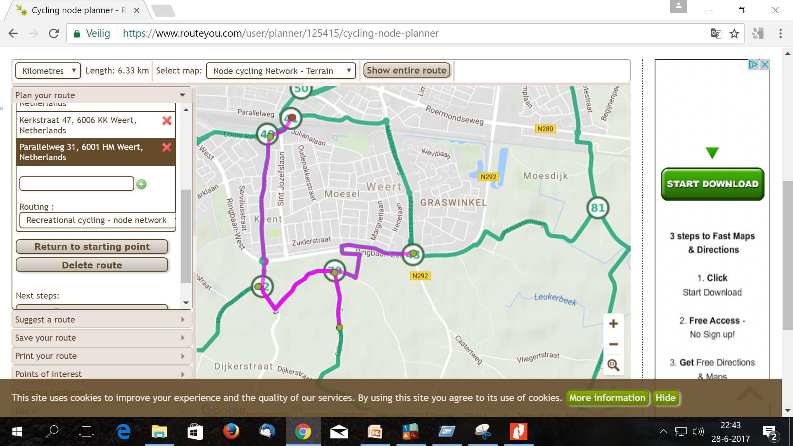
knooppuntenroute

Slide 21
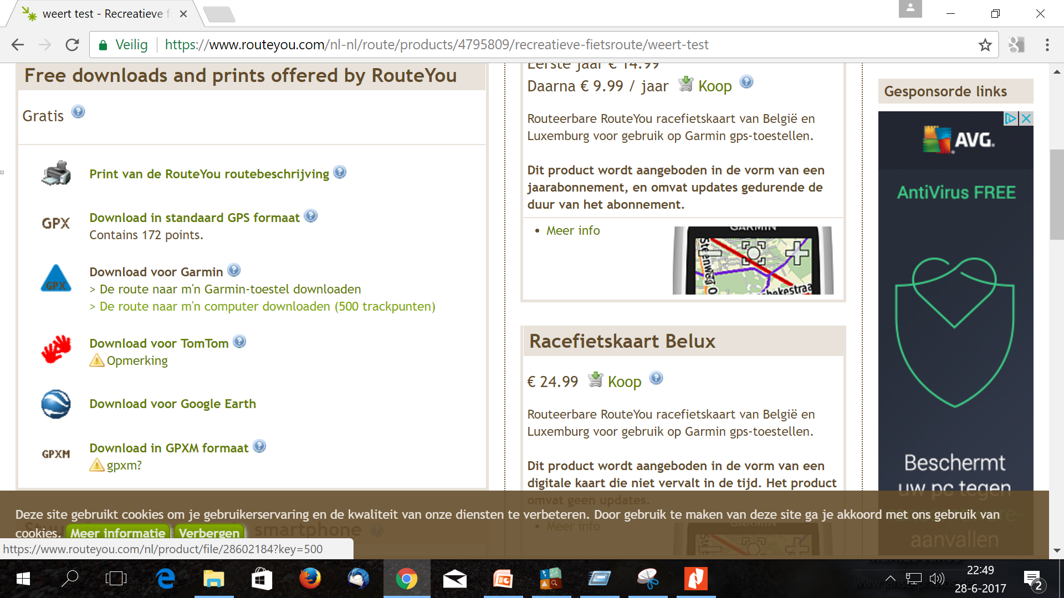
knooppuntenroute

